Slide 1



Github
Nifflerbot
ShiuanShr
改良式Item- Based 推薦系統- 針對稀疏巨量資料之算法設計
Item- based Recommendation System for Massive & Sparse Dataset

Slide 2
專案價值:
1. 完全使用MapReduce方式，並完全使用使用底層資料結構RDD自行搭建算法，在不使用外部Package前提，撰寫推薦系統，以達技術上創新與客製化地解決問題。
2. 建立item- based recommendation，並進行演算法設計- Baseline Redefinition
解決問題:
(3-1) 本專案為Mining of Massive Data 技術應用之一，可解決實務上巨量數據、稀疏(Sparse)之情境下，針對data streaming 去做推薦系統與預測使用者評分。
(3-2) 因為指使用底層架構與資料結構，並未使用外來package與model- based算法，該算法設計與其他算法具有高度的擴充性、延展性。
(3-3) 為item- based recommendation 設計，此外，達成技術之創新與自行定義算法的附加優勢。

Slide 3
Data Type & Difficulty
Sparse Matrix & Massive Distributed Dataset 稀疏矩陣與巨量資料
巨量數據測資提供檔ml-lastest，含有rating紀錄之約20萬部不同電影與600多位不同user構成之評分紀錄，該數據為稀疏矩陣，並附有電影相關標籤(tags)與(categories) csv file，若不使用mapreduce計算任兩位使用者之推薦電影分數預測，計算空間複雜度為C(200000,2)*C(600,2)，試改良之。
此外，額外提供小型測資於檔案addition-testing-data folder中，附有3類測資，可達不同測試目標，詳見Github資料夾。
- Result
該專案受到教授與助教好評，屬於完成度高之專案，期末專案未列全班最高(滿分)，後續仍能以此為基礎進行開發，附上評分證明如下。

Slide 4
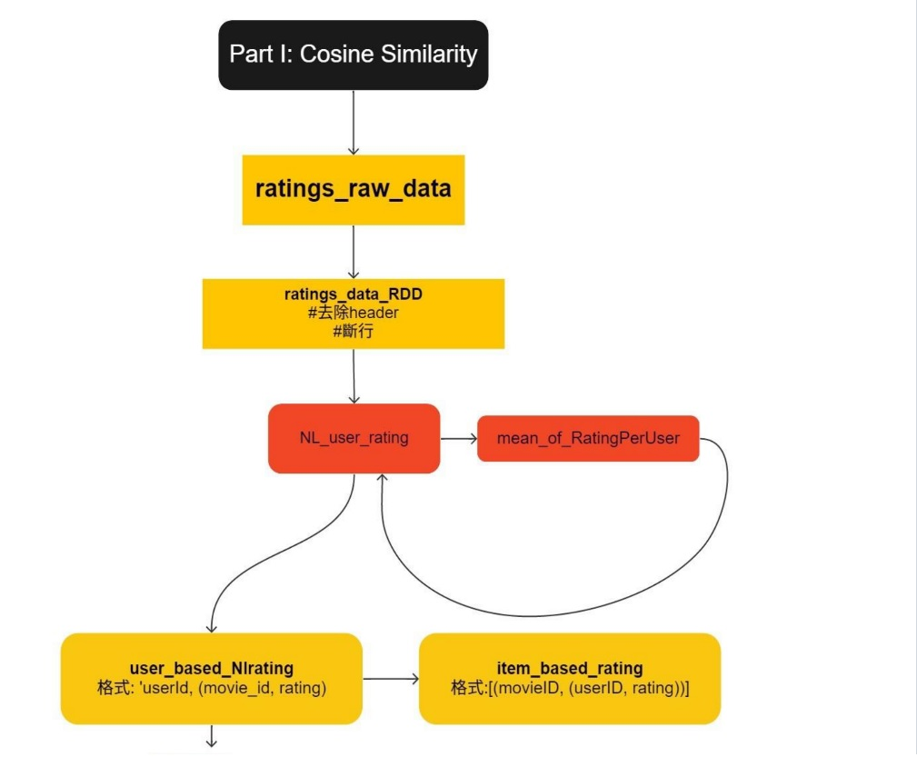
Cosine Similarity
On Sparse Dataset
Algorithm Framework
PART – (1-1)

Slide 5
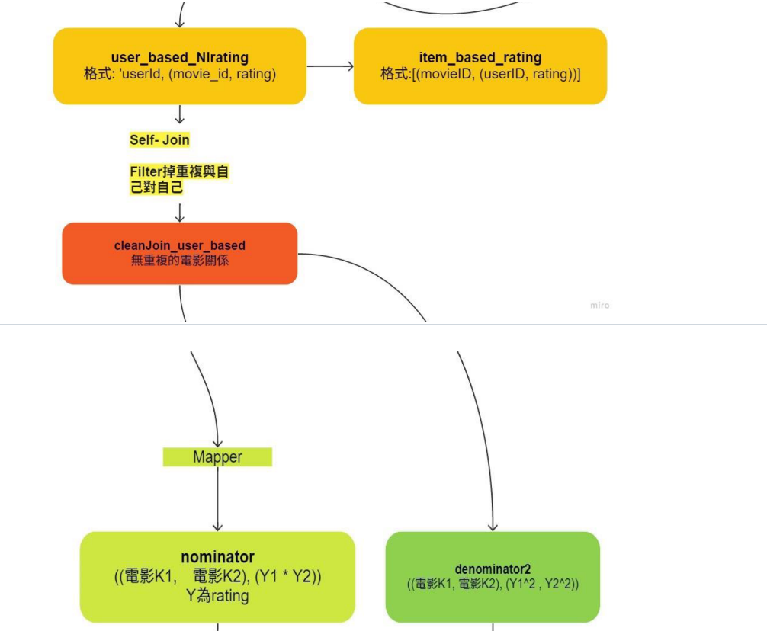
Cosine Similarity
On Sparse Dataset
Algorithm Framework
PART – (1-2)

Slide 6
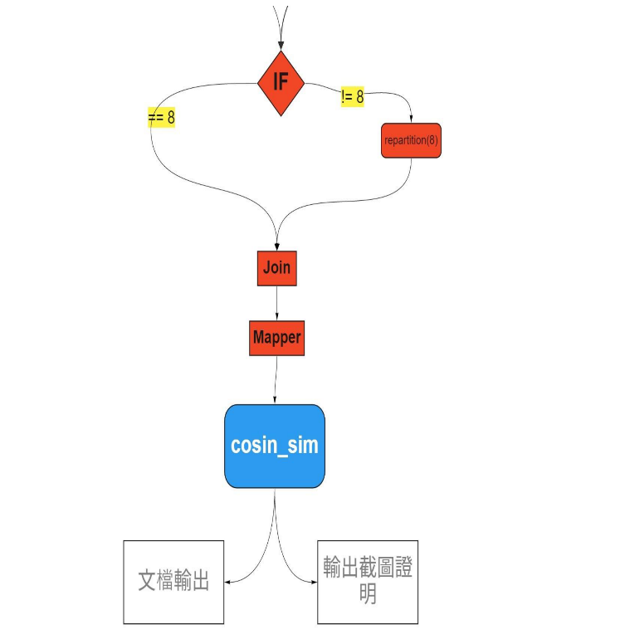
PART – (1-3)
Cosine Similarity On Sparse DataSet
Cosine Similarity
On Sparse Dataset
Algorithm Framework
PART – (1-3)

Slide 7
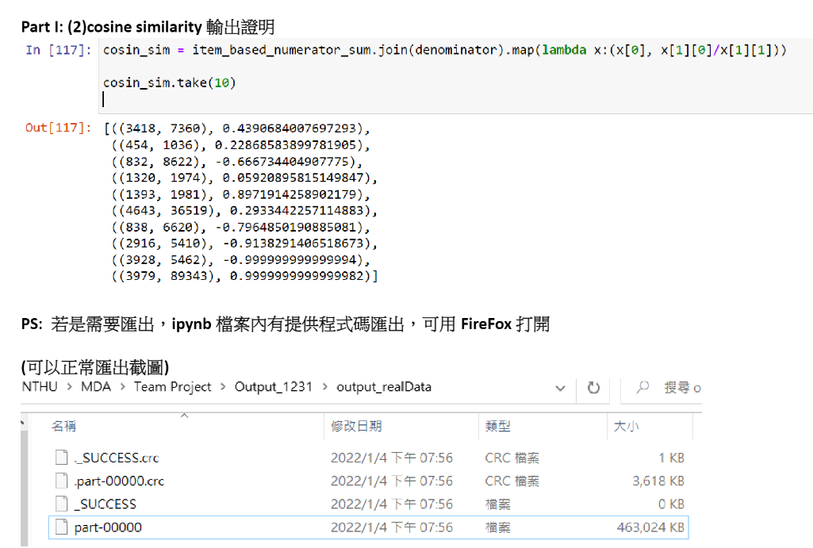
Cosine Similarity
On Sparse Dataset
Algorithm Framework
PART – (1-4)
Result Proof
PART – (1-3)
Cosine Similarity On Sparse DataSet

Slide 8
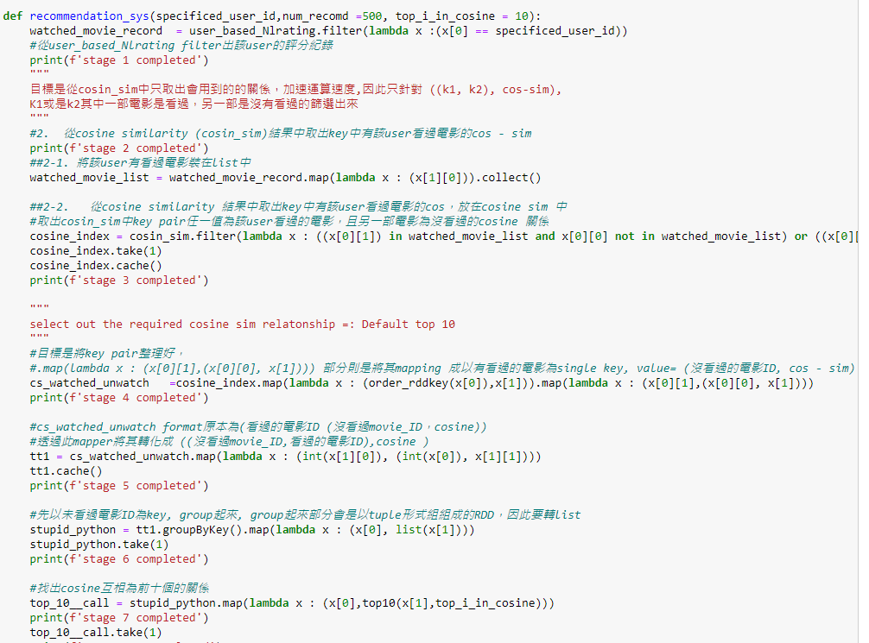
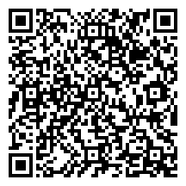
Part II Recommendation Sys Design
For Code Details:

Slide 9
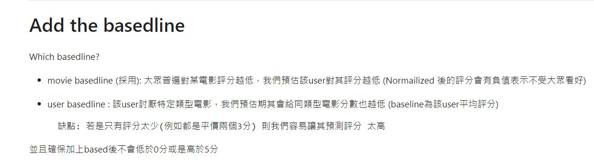
Part II- Revised Baseline (2)
For Details:

Slide 10
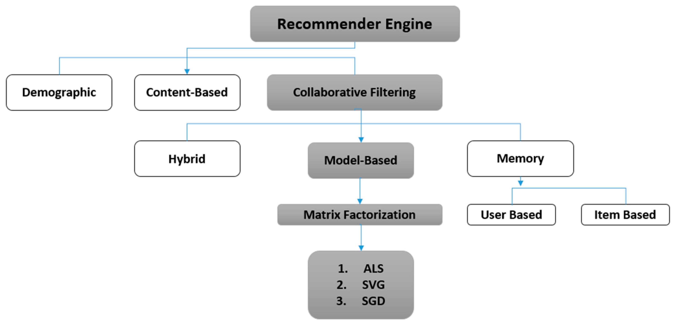


Part II-
ALS Model Improvement

Slide 11
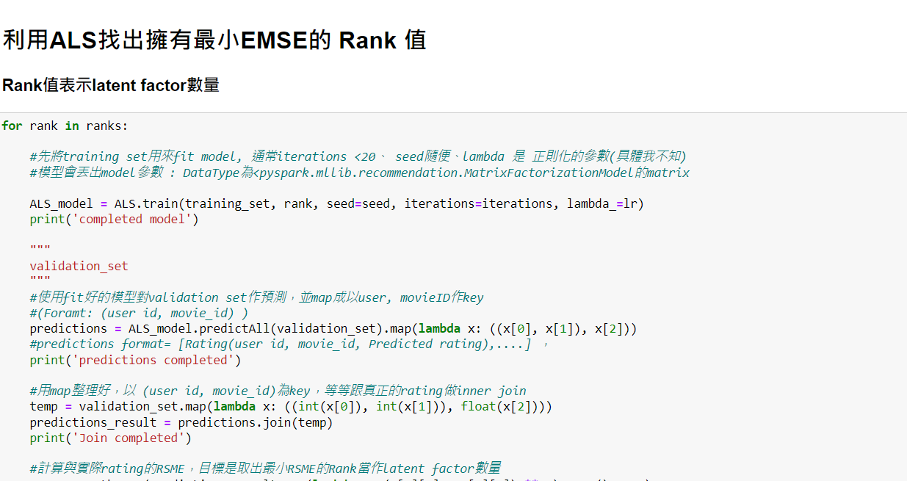
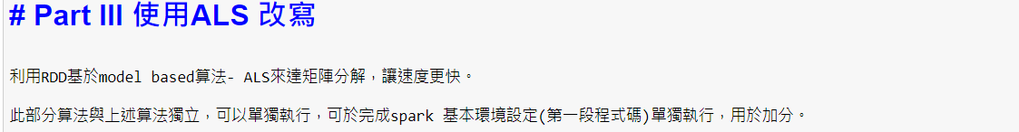
Part II-
ALS Model Improvement

Slide 12
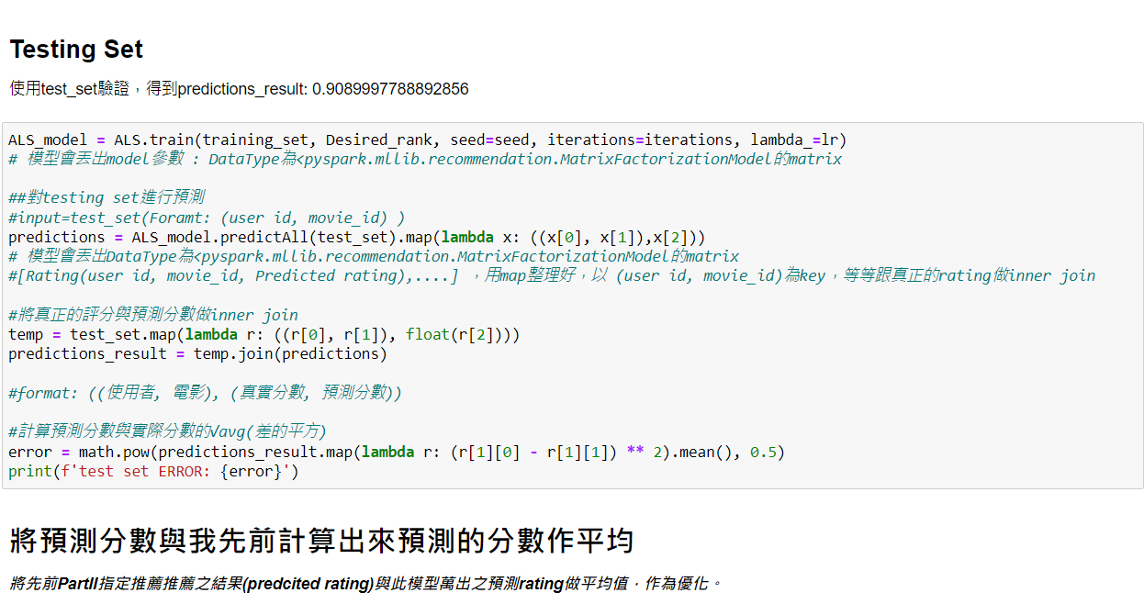
Final Part
Item-Based +ALS

Slide 13
Improved Item- based Recommendation System for Massive & Sparse Dataset
改良式Item- Based 推薦系統- 針對稀疏巨量資料之算法設計
END

